Slide 1
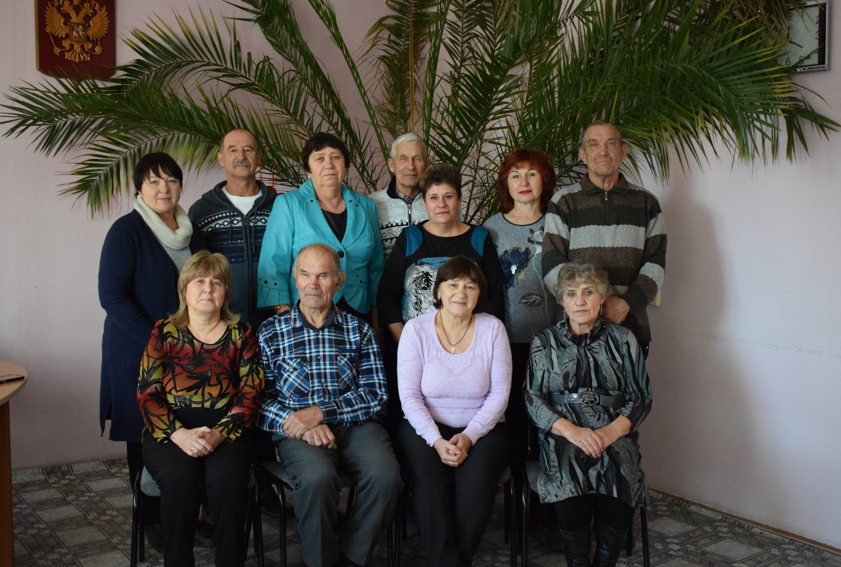
г. Бабушкин
Отчет Совета Ветеранов за 2020 – 2021 гг.

Slide 2
План работы совета ветеранов МО ГП «Бабушкинское» на 2020-2021 г
План работы на 2020 год.
1.Принять участие в мероприятии, посвященном 76 годовщине снятия блокады Ленинграда, поздравление участника ВОВ Колесникова Н.А. Участие в акции « Блокадный хлеб»- 25 января
2.Проведение открытого урока мужества, посвященного 20 летию гибели в Чечне Долгова А.В.- 15 января
3.Принять участие в спортивном мероприятии « Лыжня России-2020» – март, апрель.
4.Проведение проведению празднования 9 Мая: закупка, вручение подарков участникам ВОВ, труженикам тыла, детям войны - май 2020 г
7.Принять участие в мероприятии, посвященном Дню Памяти и скорби – 22 июня.
8.Подготовка к мероприятию « День города» –август 2020 г.
9.Принять участие в онлайн –конкурсе « Урожай 2020»,-август
10.Посещение Посольского дома-интерната ко «дню пожилого человека» –октябрь
11.Принимать участие в районных онлайн-выставках прикладного искусства среди граждан пенсионного возраста, онлайн-фестивале « Осеннее очарование» - октябрь.
12Провести мероприятие, посвященное Дню рождения Комсомола.- октябрь.
13.Поздравление пенсионеров-юбиляров с вручением подарков- ежемесячно.
14.Принимать участие в проведении вечеров отдыха, организовывать .
15.Принимать участие в проводимых мероприятиях ТОСов.
16.Принимать участие в поездках в театры, кино, заповедники ( по ситуации)
17.Принимать участие в волонтерском движении

Slide 3
План работы на 2021 год.
1.Проведение мероприятия, посвященного снятию блокады Ленинграда. Поздравление участника ВОВ Колесникова Н.А. -25 января.
2.Провести день памяти И. В. Бабушкину, возложить цветы, привлечь школьников. -31 января
3. Организовать в библиотеке ретро-выставку « Это было недавно, это было давно». .Выставку, посвященную « Сагаалгану», «Масленице». Выставку рукоделия в библиотеке- январь, февраль, март.
4. Проведение Бурятского фестиваля бууз.-февраль
5. Принять участие в спортивном мероприятии « Лыжня России -2021»- март –апрель
6.Принимать участие в районных, городских онлайн-конкурсах, фестивалях, выставках.
7. Принять участие в мероприятии по уборке мусора на берегу озеро Байкал -лето
8. Провести день пожилого человека.- октябрь
9.Посещение Посольского дома-интерната.
10.Провести акцию « Неделя доброты» – апрель
11. Принимать участие в субботниках
12.Публиковать материалы в СМИ.
13.Поздравление пенсионеров-юбиляров с вручением подарков - ежемесячно.
14.Привлекать пенсионеров к активному отдыху « скандинавская ходьба»
15.Шефство над сквером им. Быстрых Б.С.- весна, лето, осень.
16.Принять участие в подготовке к 9 Мая: закупка, вручение подарков участникам ВОВ, труженикам тыла, детям войны.
17.Принимать участие в поездках по родному краю ( по ситуации)

Slide 4
Деятельность Совета ветеранов
г. Бабушкин за период 2020-2021 гг.
Вся практическая деятельность Совета ветеранов строится в соответствии с Уставом Всероссийской общественной ветеранской организации, с учетом решений Республиканского, районного Совета ветеранов.
Свою работу Совет ветеранов строит в тесном взаимодействии с социальными партнерами:
-Администрацией МО ГП «Бабушкинское»
-Советом депутатов города
-Городской библиотекой
-Историко-краеведческим городским музеем г. Бабушкин
-МАОУ «Мысовская СОШ №56»
-Предприятиями города
-Ассоциацией ТОС МО ГП «Бабушкинское»
Основными направлениями нашей деятельности являются:
Патриотическое, духовно-нравственное воспитание подрастающего поколения;
Социальная защита пенсионеров;
Культурно-массовое направление;
Спортивное направление;
Туристическое направление

Slide 5
Статистические данные на 01.11.21 г.: Общее количество пенсионеров состоящих на учете- 1 028 . Из них -ветеранов ВОВ – 2 -вдов участников ВОВ, тружеников тыла-- 8 -детей войны-126 -инвалидов - 251 -долгожителей (90 и старше)- 15 -репрессированных-6 Кроме того количество количество участников боевых действий (интернационалистов) 23 человека.
Отчет о результатах деятельности ветеранской организации, направленной на социальную защиту ветеранов

Slide 6
Организационная работа
В совет ветеранов на начало 2020 г. входило 15 человек. На конец 2021 г-13 человек.
Ответственные по направлениям работы:
Патриотическое направление: -Станкова В.Е., Аверина Е.А.
-Культурно-массовое -Хлынова Н.И., Найдич Л.В.
-Социальное - Мурзина Н.Г., Коваль Е.А., Маньков И.И., Воробьева Т.Г., Тютина Л.Т.
Спортивно-оздоровительное - Басс А.П., Ромахова Л.Ю.
Туристическое направление - Целовальникова Д.З., Залуцкая Т.В.
-Общая организационная работа проводится председателем Совета ветеранов Станковой В.Е.
В данном составе совет ветеранов действует с января 2020 года.
За период 2020-2021 гг. проведено 4 заседания в связи с ограничительными мерами.
Работа Совета ветеранов строится в соответствии с утвержденным планом на текущий год.

Slide 7
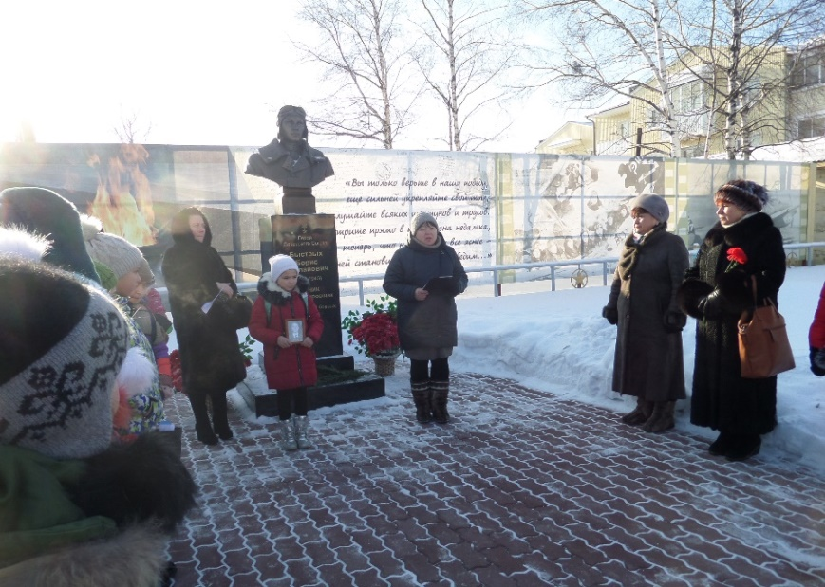
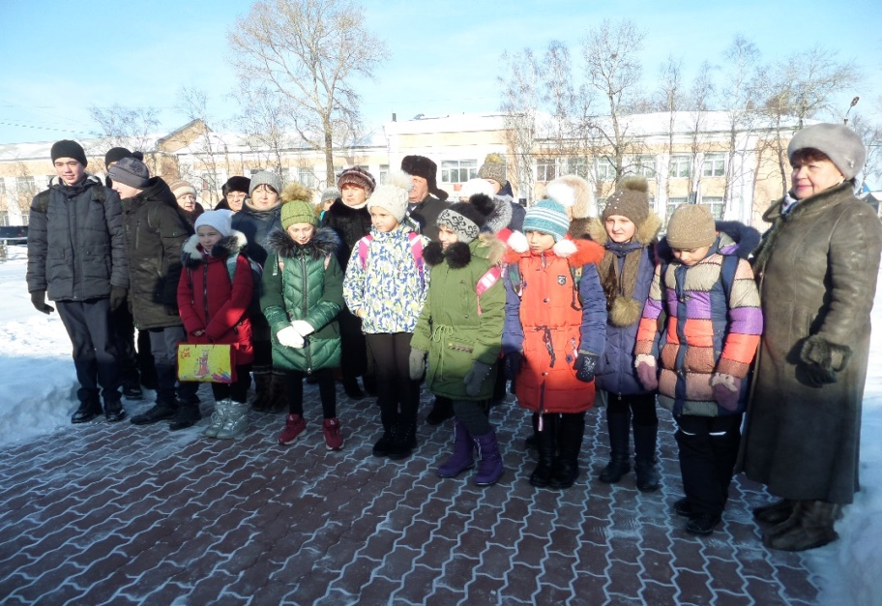
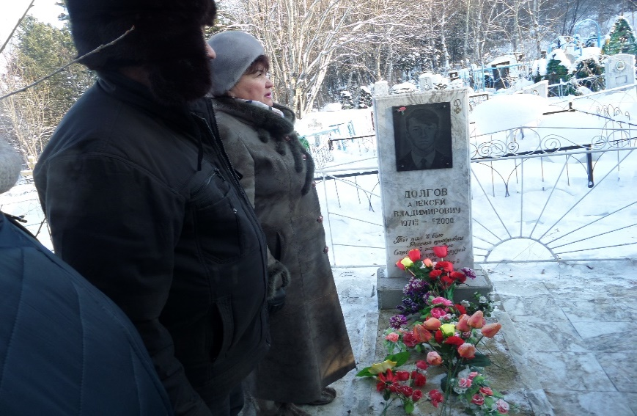
Патриотическое и нравственное воспитание подрастающего поколения
15 января 2020 г- открытый урок мужества о нашем земляке, Долгове А.В. погибшем в Чечне 20 лет назад, награжденном орденом « Мужества» посмертно.

Slide 8
Проведение акции «Блокадный хлеб» 27.01.2020 г.

Slide 9
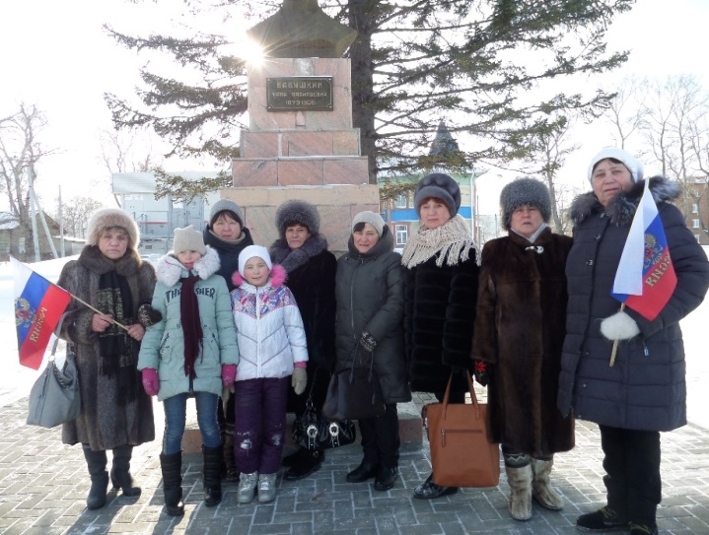
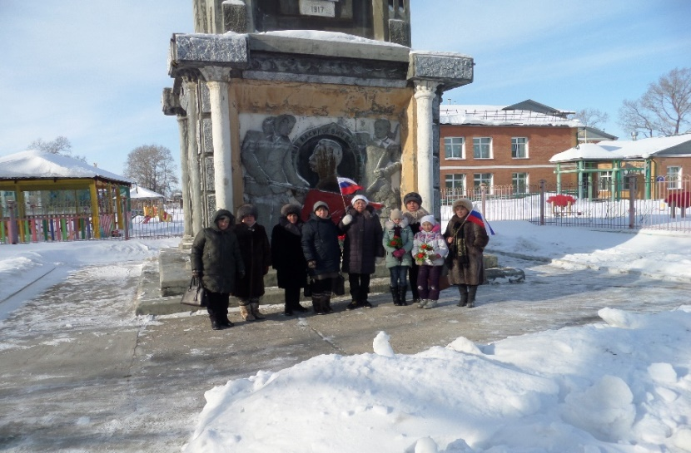
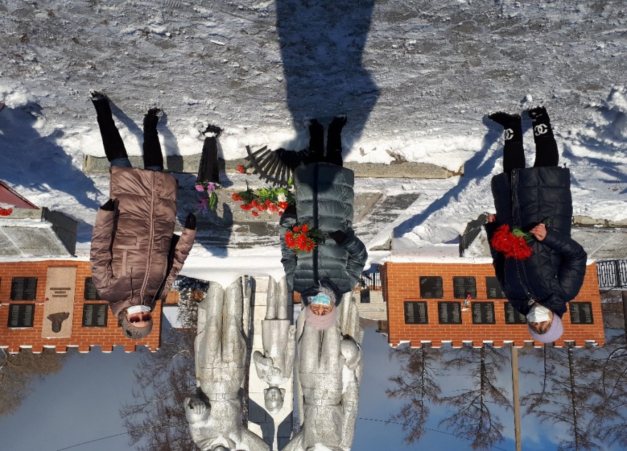
День памяти революционера И. В. Бабушкина
январь 2020 г. (привлечение школьников)
Возложение цветов к мемориалу воинам - мысовчанам,
погибшим в годы ВОВ.

Slide 10
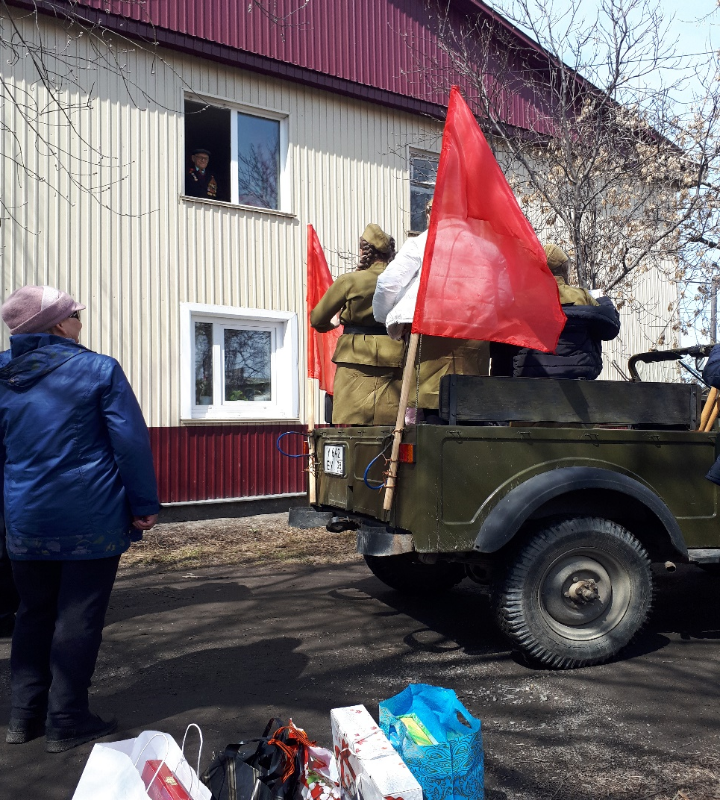
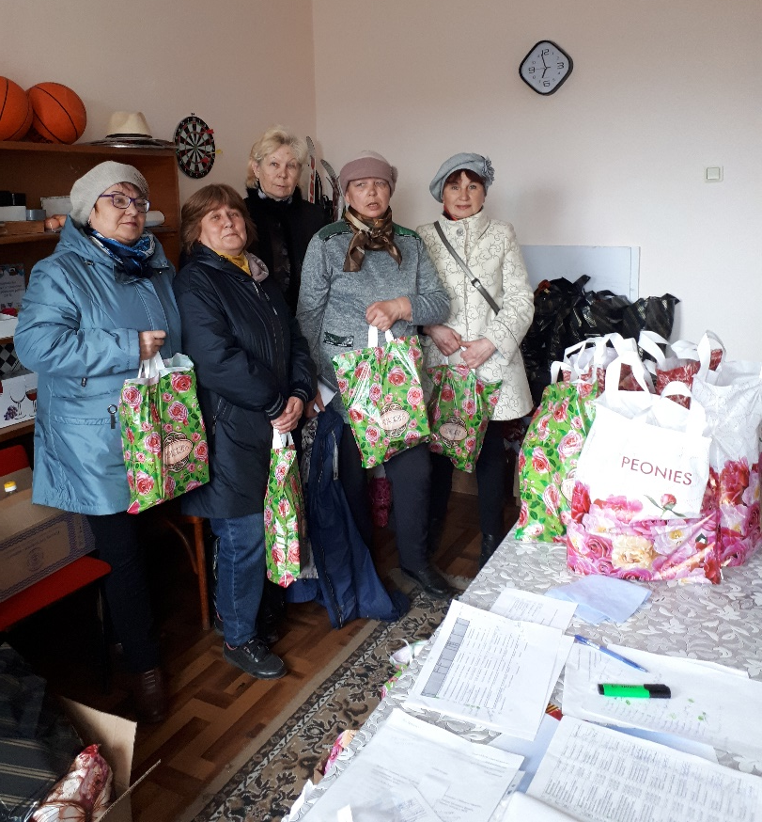
Закупили 150 подарков участникам ВОВ, труженикам тыла, детям войны, вручили 8-9 мая 2021 г. Совместно с КДЦ « Снежный» поздравили ветеранов Великой Отечественной войны. Такую же работу провели и в 2020 году

Slide 11
По инициативе члена Совета ветеранов Целовальниковой Д.З.
22 июня и 3 сентября 2021 г. проведена акция памяти - велоавтопробег с возложением цветов у мемориала воинам-мысовчанам, погибшим в годы ВОВ, герою Советского Союза Быстрых Б.С. Посетили ветеранов ВОВ Колесникова Н.А.,
Балдина Д.И., Николенко И.Л.
Публикации в СМИ
Член Союза журналистов России, заслуженный работник культуры Бурятии Целовальникова Д.З. написала статью в газету « Бурятия» о детях войны « Ненавистная война» от 18.06.2021 г. « Дорога к победе» от 09.06.2021 г. Об Осуховской Н.
Статья в газету «Байкальские огни» на юбилей 95 лет ВОВ Балдина Д. И. сентябрь 2021 г.
Статья в « Байкальские огни» на юбилей почетного жителя города Буцких А. П. август 2021 г.
Статья в « Байкальские огни» к юбилею бывшего председателя Совета ветеранов Андреевой К.Т. Апрель 2021 г.

Slide 12
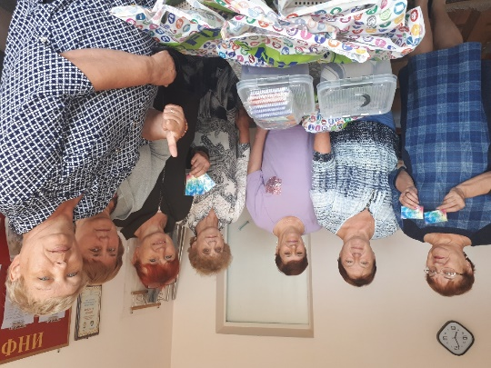
Культурно-досуговая работа Совета ветеранов строится в тесном взаимодействии с администрацией поселения, учреждениями культуры района, образовательными организациями, носит плановый и систематический характер и направлена на : * вовлечение пожилых людей в активную культурно-творческую деятельность; * совершенствование организации досуга и удовлетворение духовных запросов пожилых людей, обеспечение преемственности исторического, культурного наследия от старшего поколения молодым, детям.
Культурно-массовая работа

Slide 13
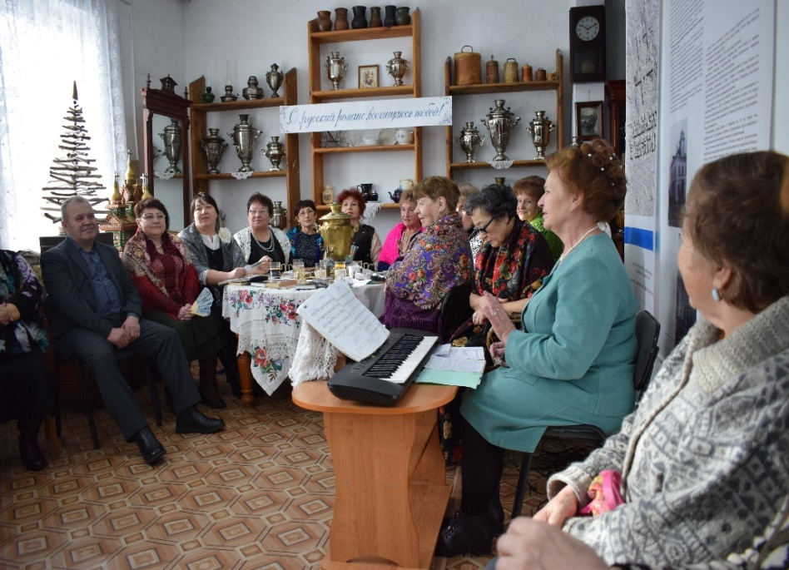
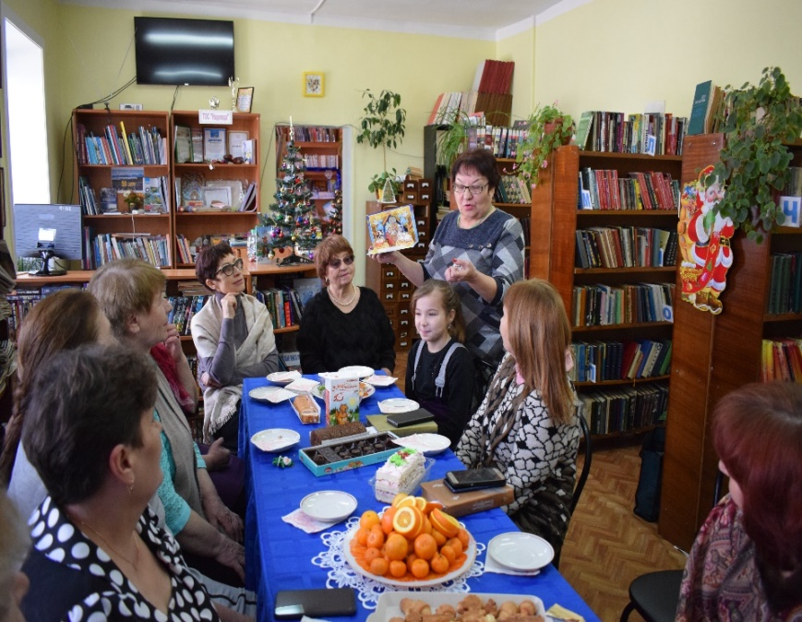
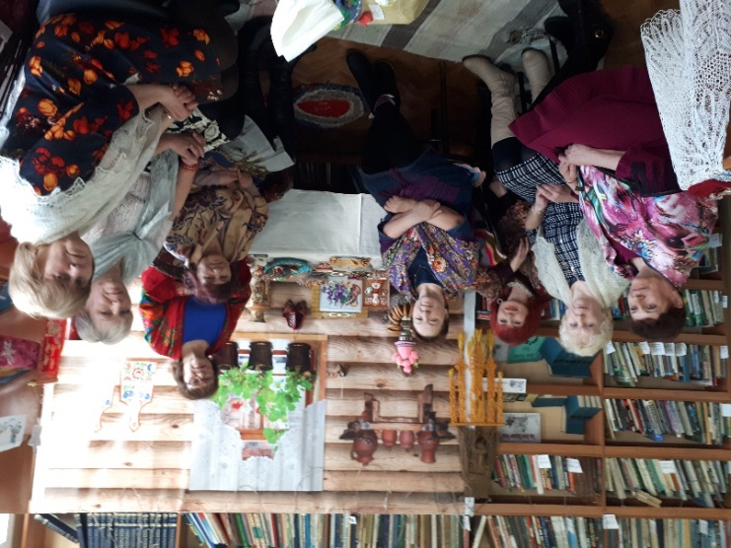
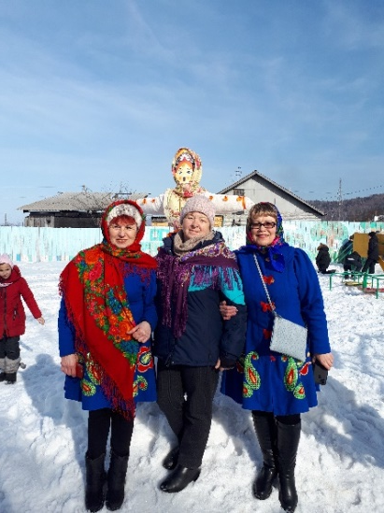
Культурно-досуговая работа
Музыкальная гостиная «О , русский романс, восхищаюсь тобой»( музей 07.02.2020 г).Рождественские посиделки 07.01.2020 г. Ретро выставка « Это было недавно-это было давно» 20.01.2021 г. Проведение Масленицы в ТОС « Березка»13.3.2021 г.

Slide 14
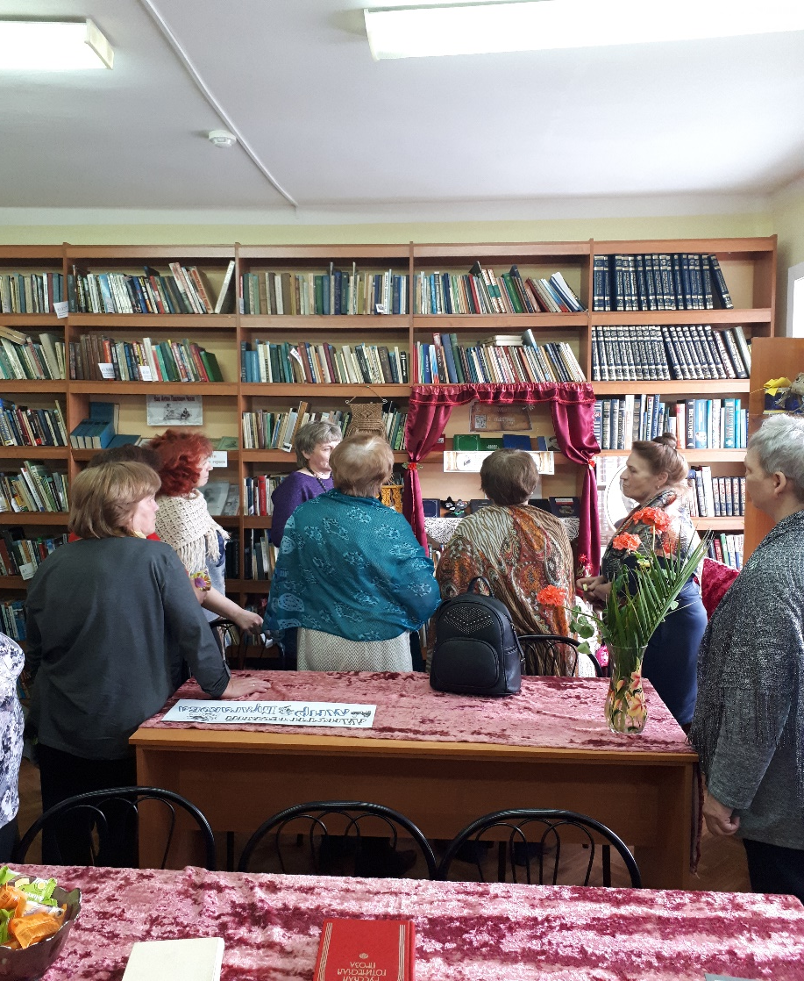
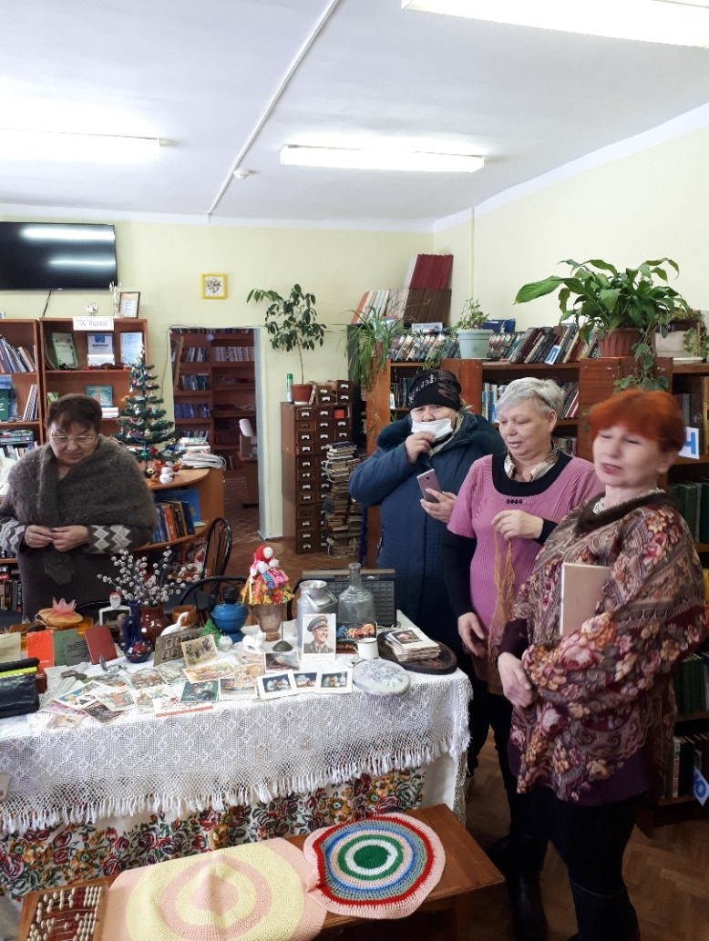
Совместно с библиотекой организовали ретро - выставку вещей советского периода ( январь- март 2021 г). Тематический вечер, посвящённый юбилею М. Булгакова, громкие чтения в библиотеке ( май 2021 г)

Slide 15
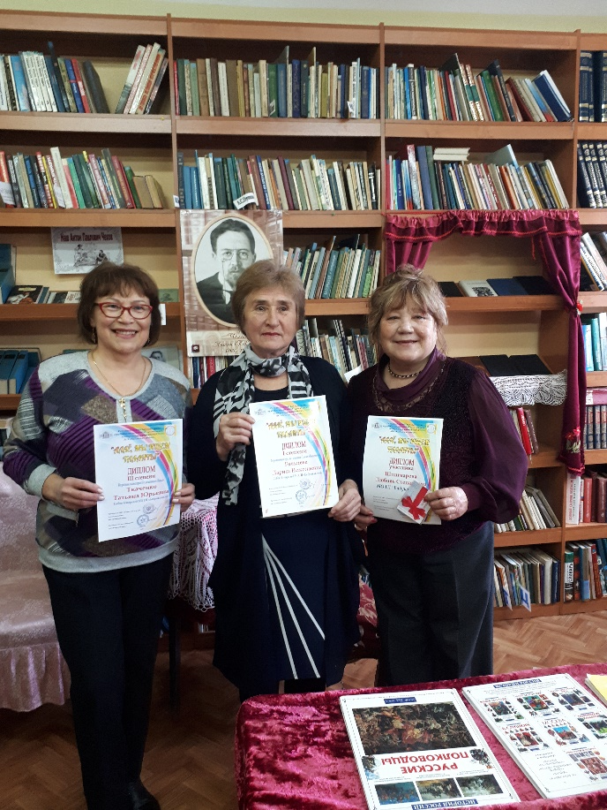
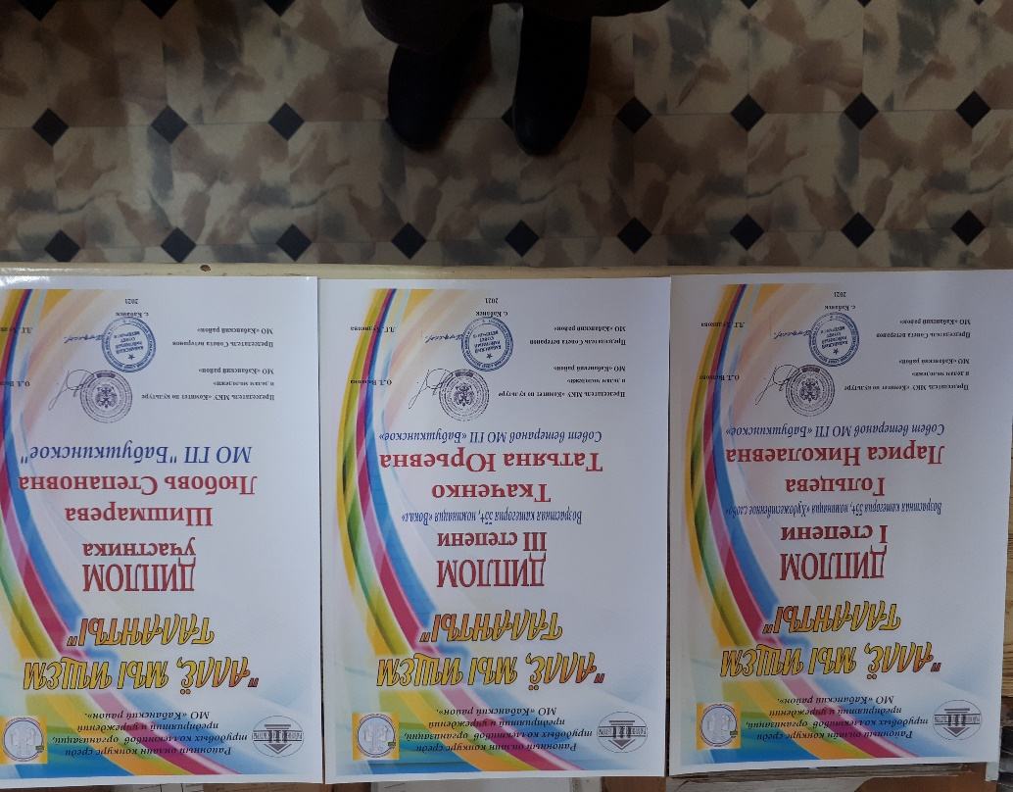
Наши пенсионеры приняли участие в районном онлайн- конкурсе
« Алле, мы ищем таланты» 29.10. 21 и заняли в номинации «художественное слово» -1 место Гольцева Л. Н., в номинации соло 3 место - Ткаченко Т. Ю. Диплом участника получила
Шишмарева Л.С. за зажигательный цыганский танец.

Slide 16
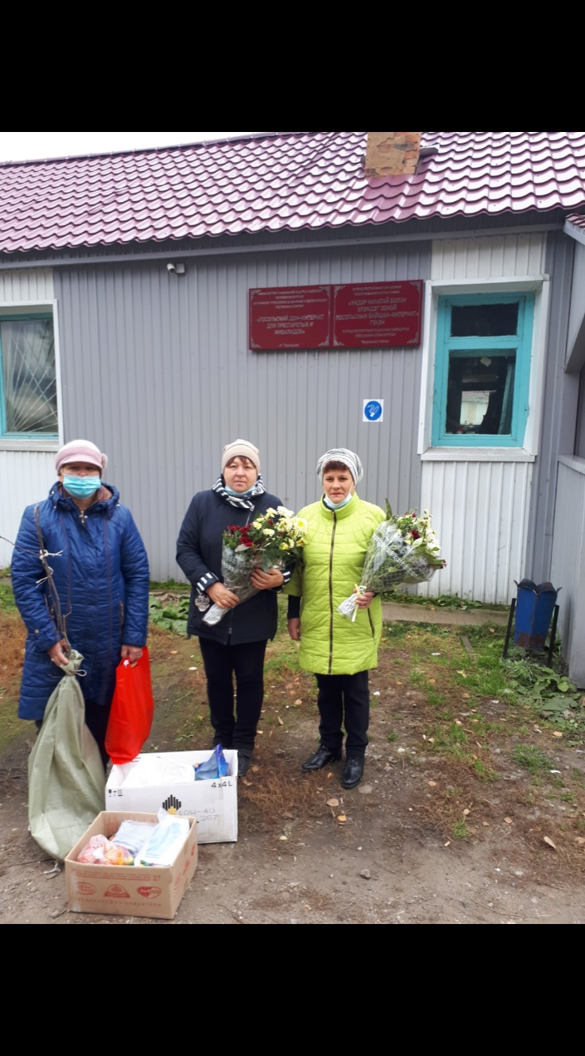
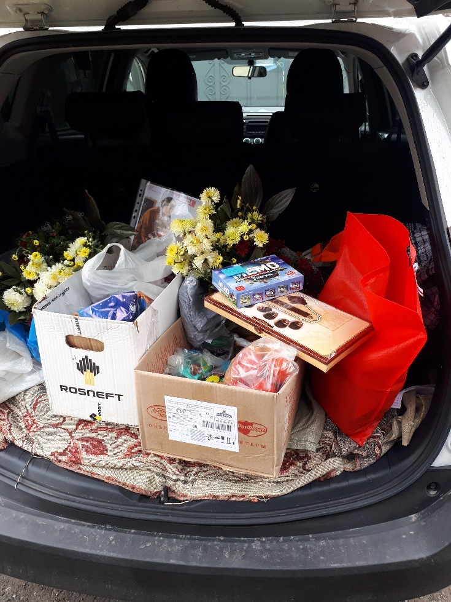
Поездка в Посольский дом-интернат с подарками, цветами, настольными играми, саженец рябины по заказу Фаины Шайхнуровны 07.10.2020 г

Slide 17
Второй год принимаем участие в акции «Всебурятский фестиваль бууз». Разносим белую пищу (позы, молоко, зефир) одиноким пожилым людям. В этом году посетили 10 человек

Slide 18
Подготовка ко Дню города. Подарки будут вручены самым активным
и неравнодушным жителям нашего города (август 2021 г.)

Slide 19
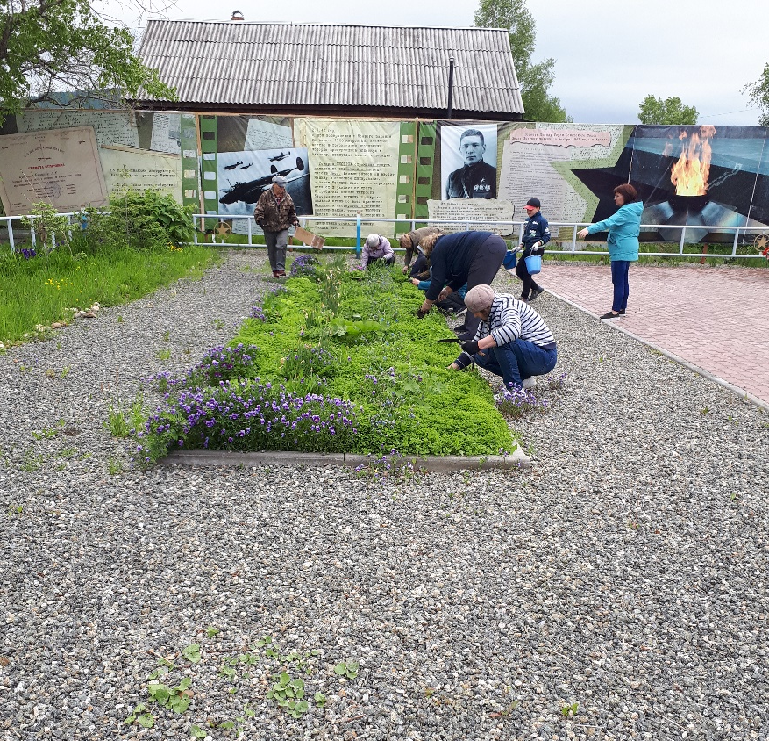
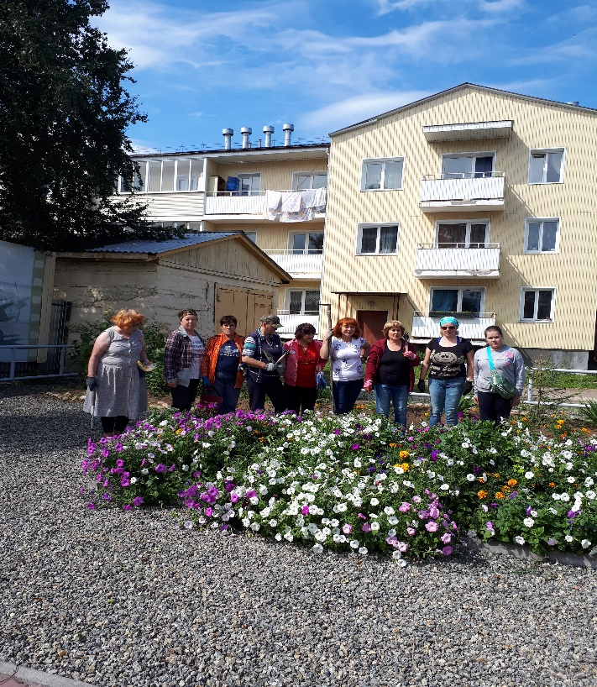
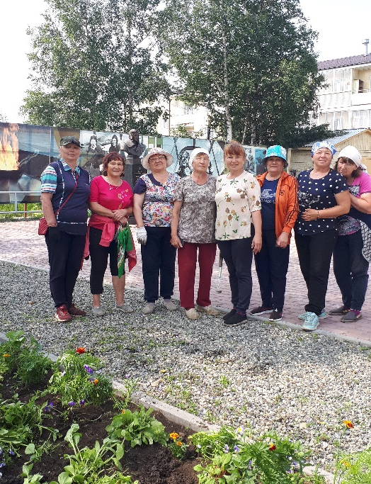
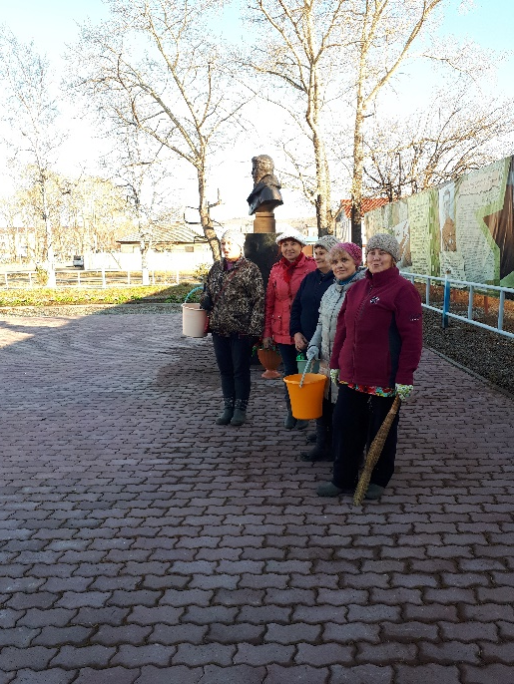
Совет ветеранов взял шефство над сквером им. Быстрых Б.С. (выращиваем рассаду, высаживаем, поливаем, пропалываем сорняки, убираем на зиму посадки). Привлекаем школьников и жителей города.

Slide 20
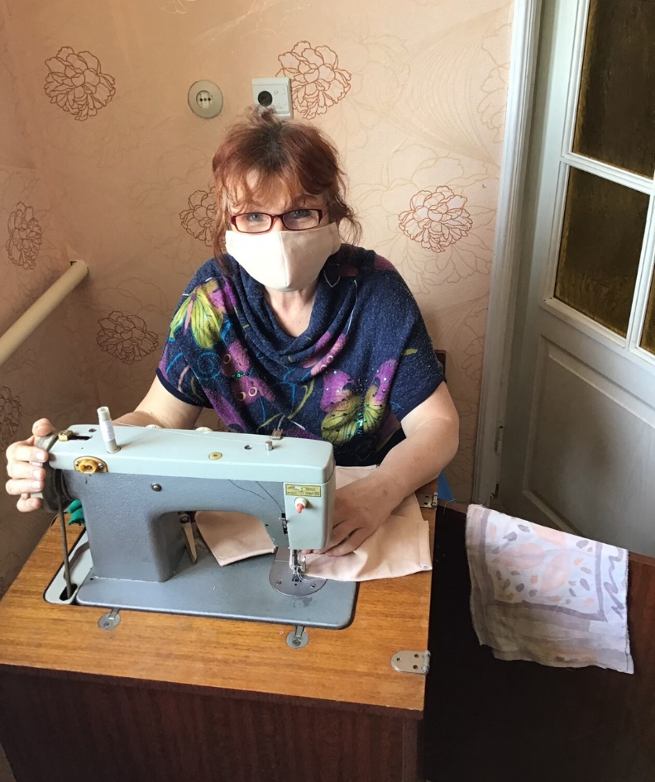
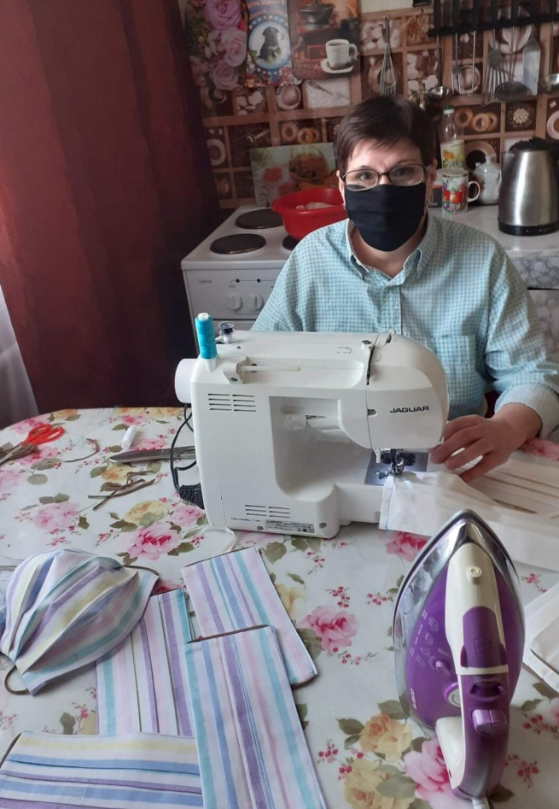
В апреле 2020 г. по инициативе жителей города члены совета ветеранов приняли участие в пошиве многоразовых масок для предприятий города, для малоимущих граждан. Сшито и передано на предприятия 200 шт.

Slide 21
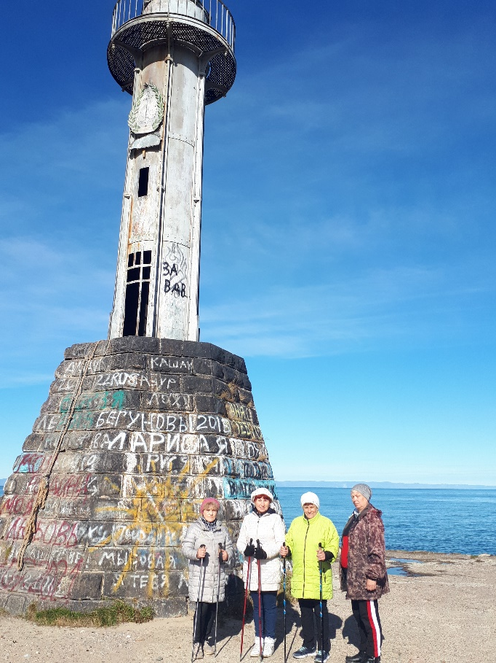
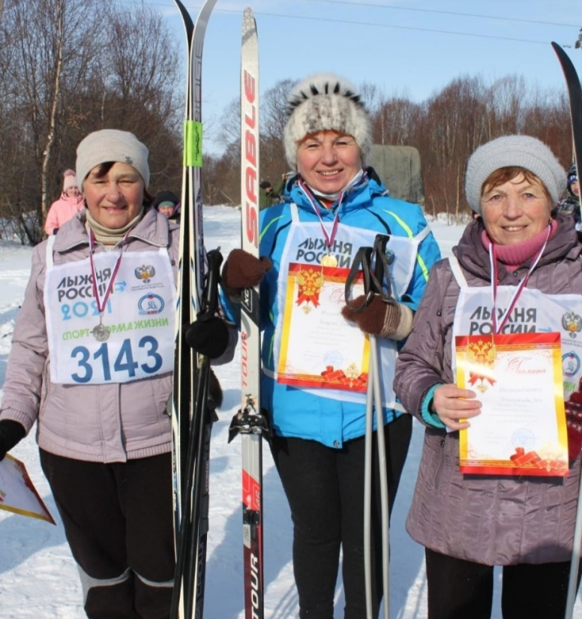
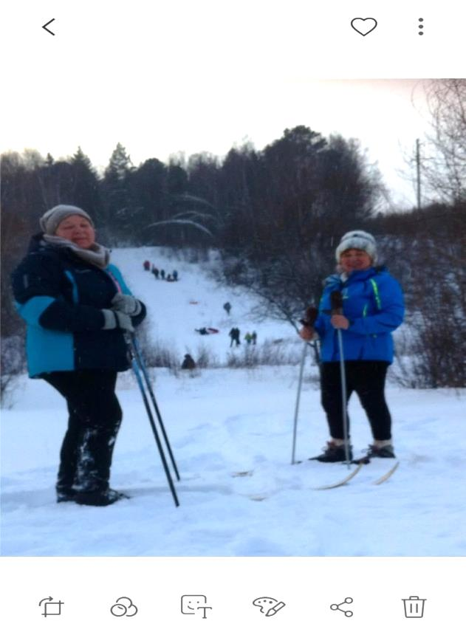
Спортивная и оздоровительная работа

Slide 22
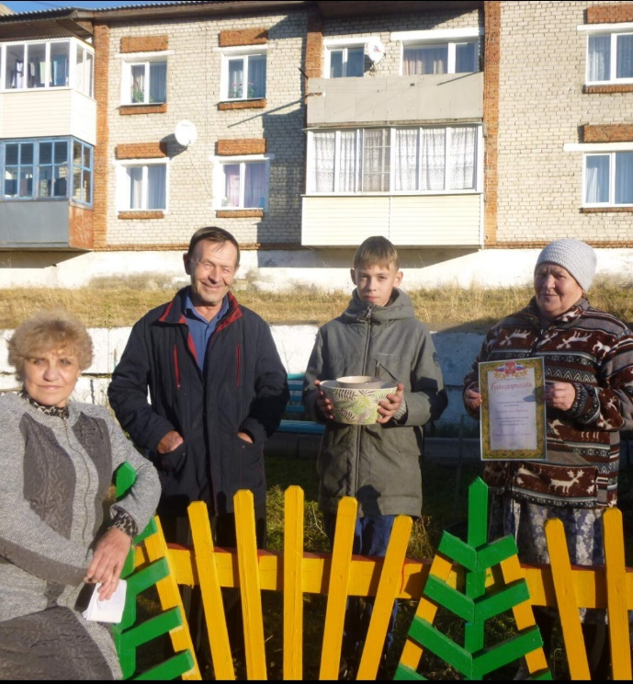
По инициативе члена Совета ветеранов Целовальниковой Д.З. проведен в октябре 2021 г. осмотр озеленения придомовых территорий г. Бабушкин, вручены благодарственные письма горожанам и памятные подарки. В смотре принимало участие 8 дворов.

Slide 23
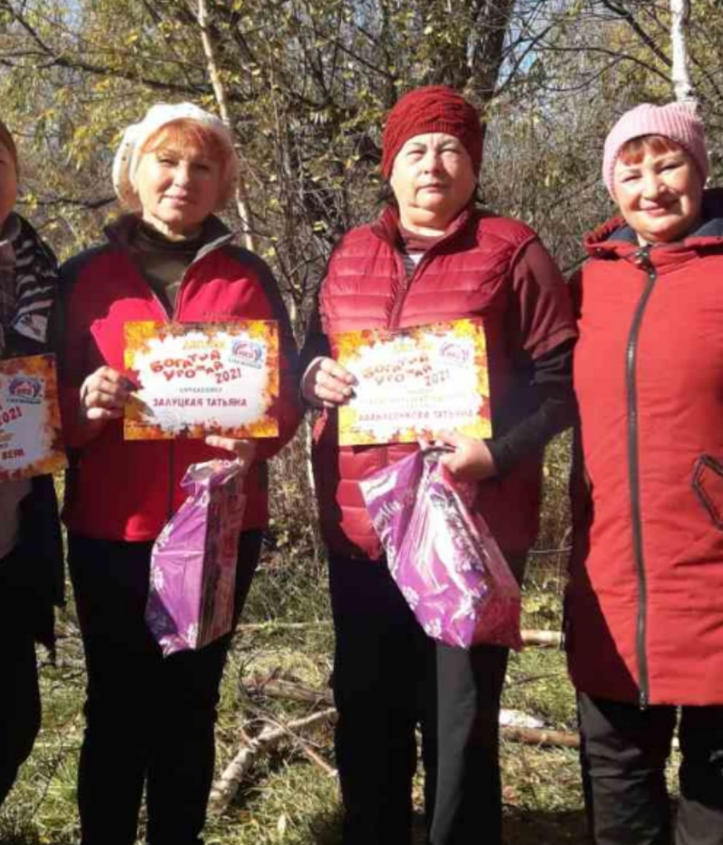
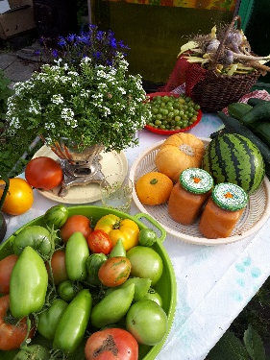
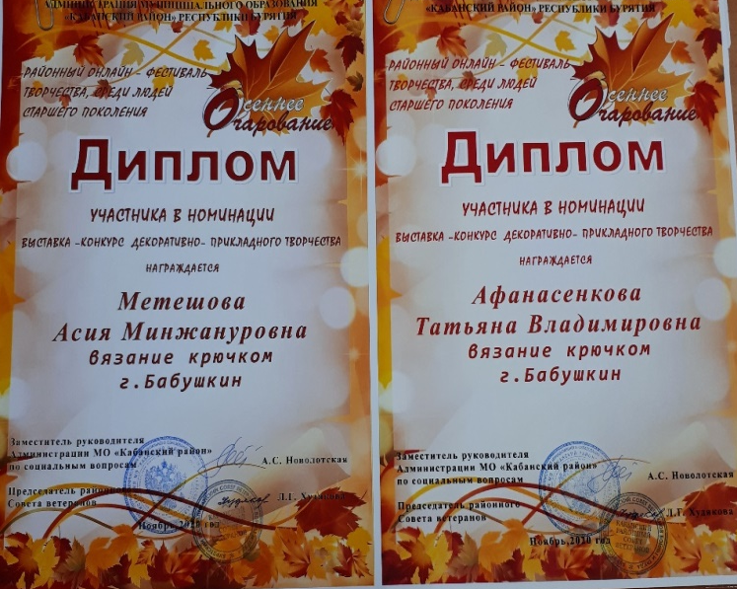
Принимали участие в онлайн конкурсах: « Урожай 2020» 10 человек. Выставка прикладного искусства среди граждан пенсионного возраста
« Добрых рук мастерство» сентябрь 2020 г., онлайн-фестиваль декоративно-прикладного творчества людей старшего поколения Кабанского района « Осеннее очарование» октябрь 2020г. Призовое место Куклина Н.И., дипломы за участие - Афанасенкова Т., Метешова А.
сентябрь 2021 г. Участвовали в видео конкурсе « Урожай 2021 г». С Совета ветеранов 2 человека заняли призовые места, получили дипломы, подарки (Залуцкая Т. И Станкова В.).

Slide 24
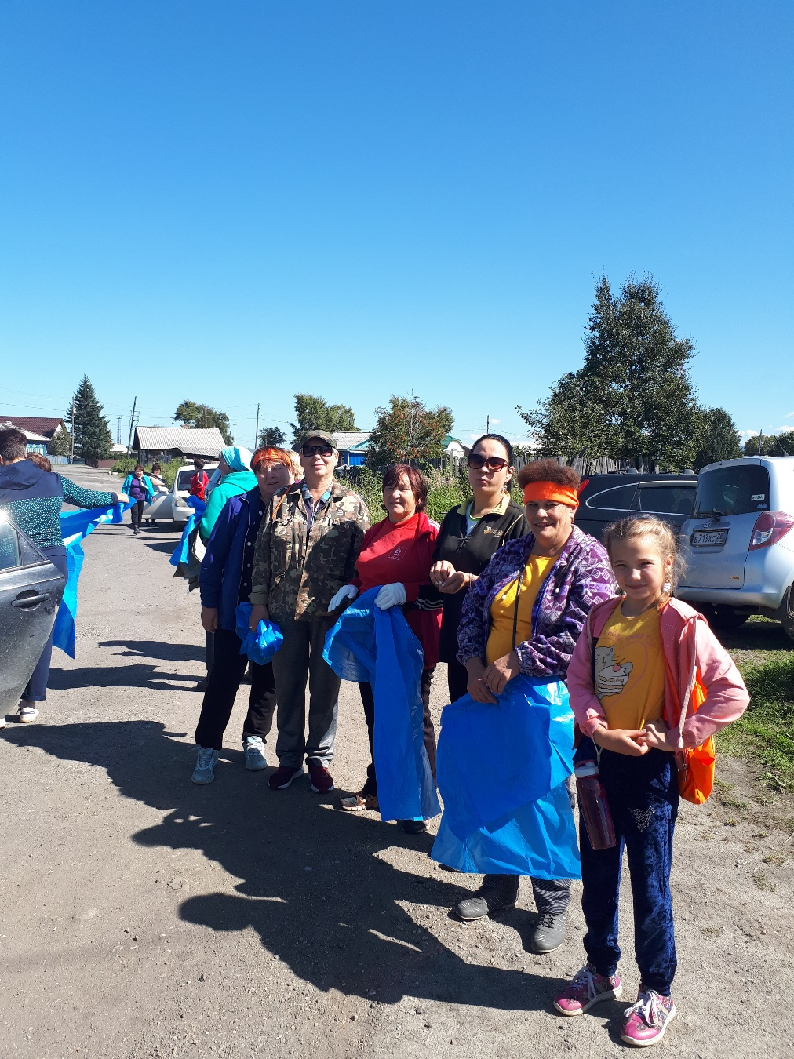
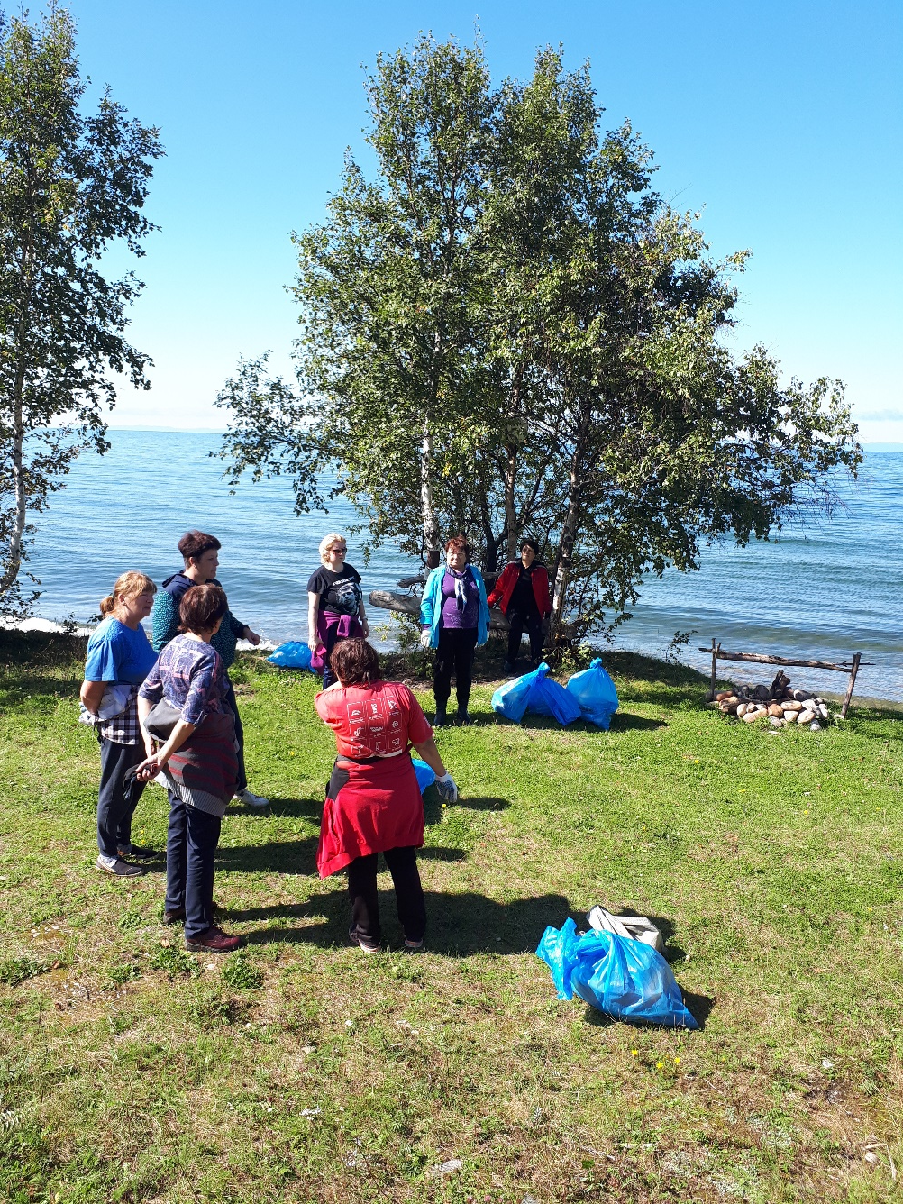
Уборка мусора на берегу озера Байкал (2020 – 2021 гг.)

Slide 25
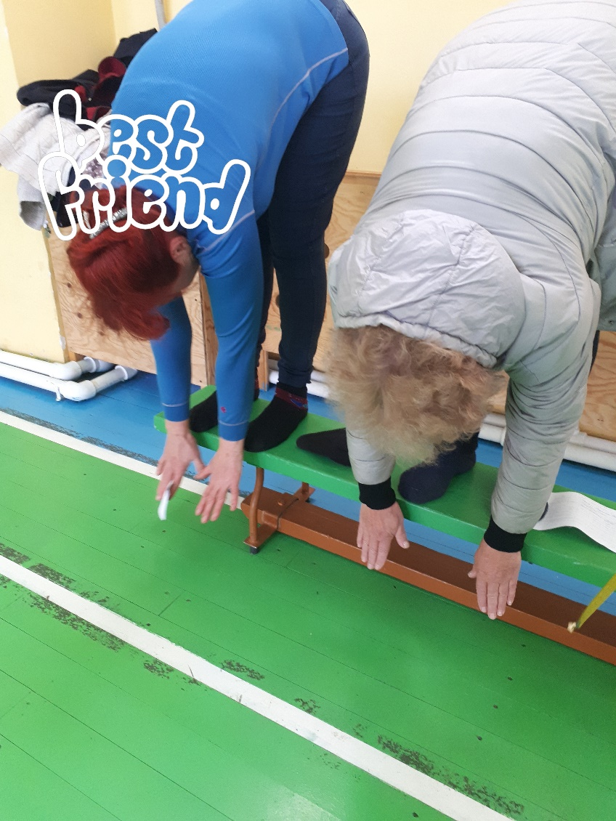
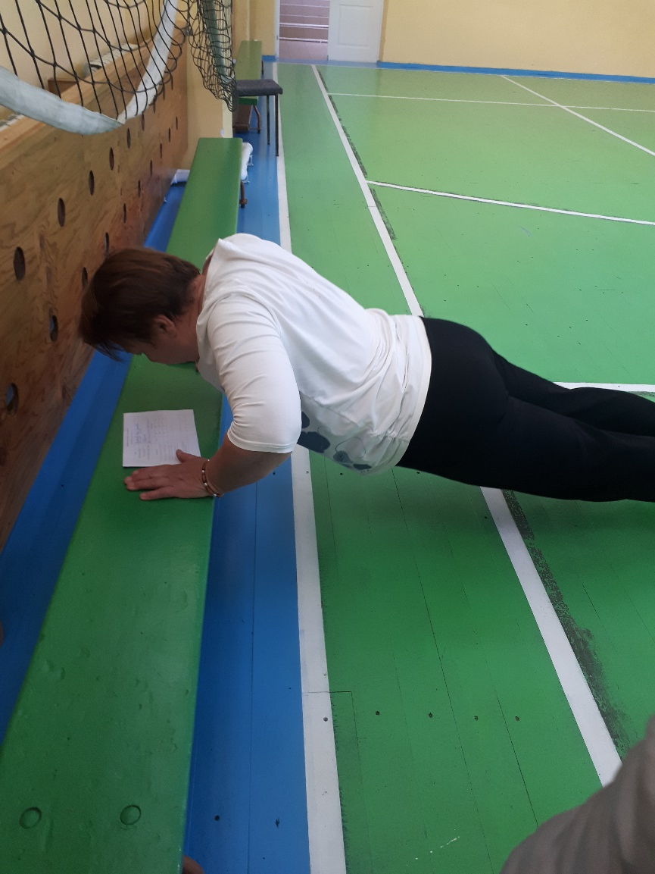
Сдача норм ГТО 10.10.2021 г.

Slide 26
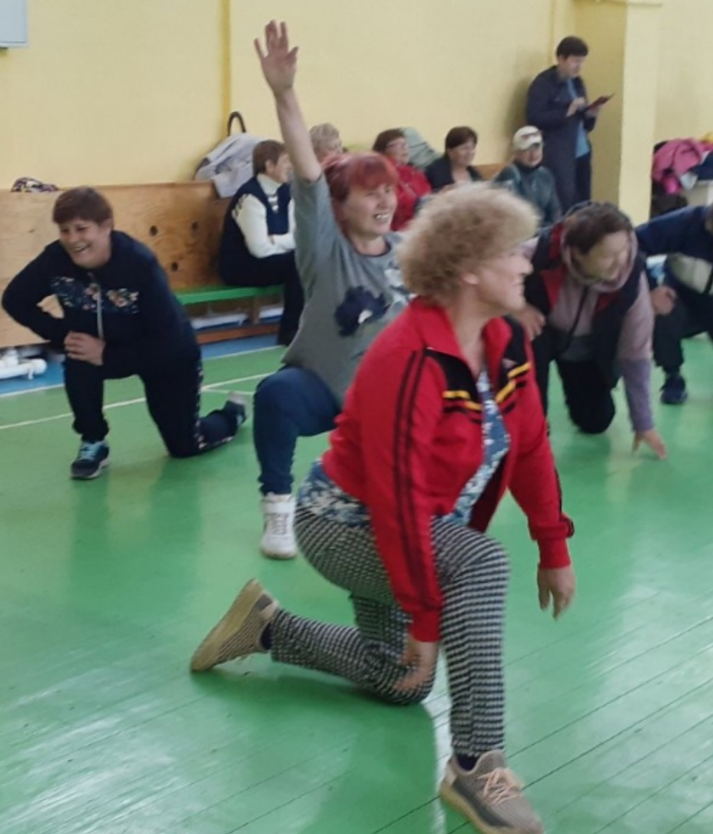
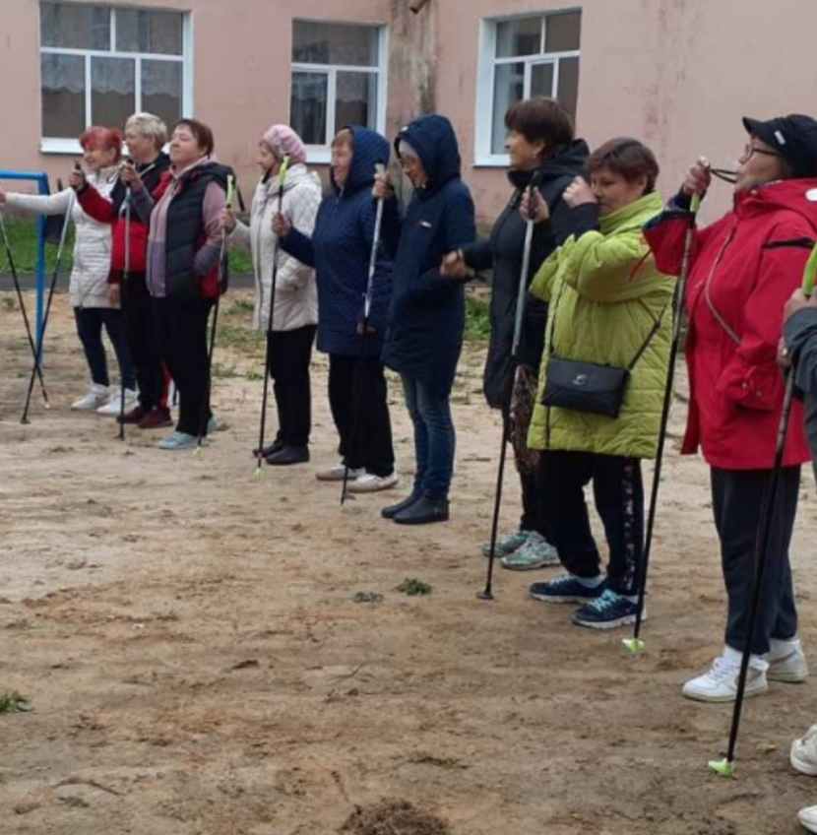
Приняли участие в акции « Десант здоровья» 10.09.2021 г

Slide 27
Своим отчетом мы пытаемся показать, что наши активные пенсионеры не смотря ни на что живут интересной и полноценной жизнью, не теряют стремления жить, развиваться, делиться опытом, бороться с возрастными болячками и не стареть душой. От имени Совета ветеранов г. Бабушкин всем вам хочется пожелать здоровья на долгие годы, терпения, оптимизма, благополучия и стабильности, домашнего уюта, покоя и радости. Пусть всегда согревает вас любовь, внимание и забота ваших родных и близких.

Slide 28
Туристическое направление работы
За 2020 год
Посетили в феврале театр оперы и балета балет «Талисман - 17 человек.
В Бурятский драматический театр в марте ездили на спектакль «Улейские девушки» – 17 человек.
За 2021 год были организованы выезды по родному краю.
Июль Поездка в Иволгинский Дацан
Август. Поездка на Теплые озера.
Сентябрь. Поездка в Байкальский заповедник.
Октябрь. Поездка в Посольский монастырь.
Всего в поездках побывало 94 чел.

